Slide 1
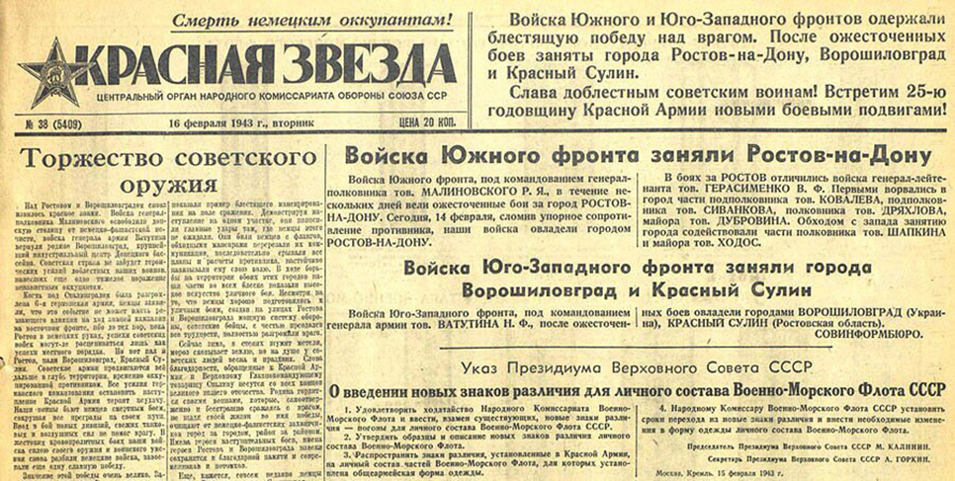
14 февраля 1943 г. – освобождение Ростова-на-Дону
от немецко-фашистских захватчиков!

Slide 2
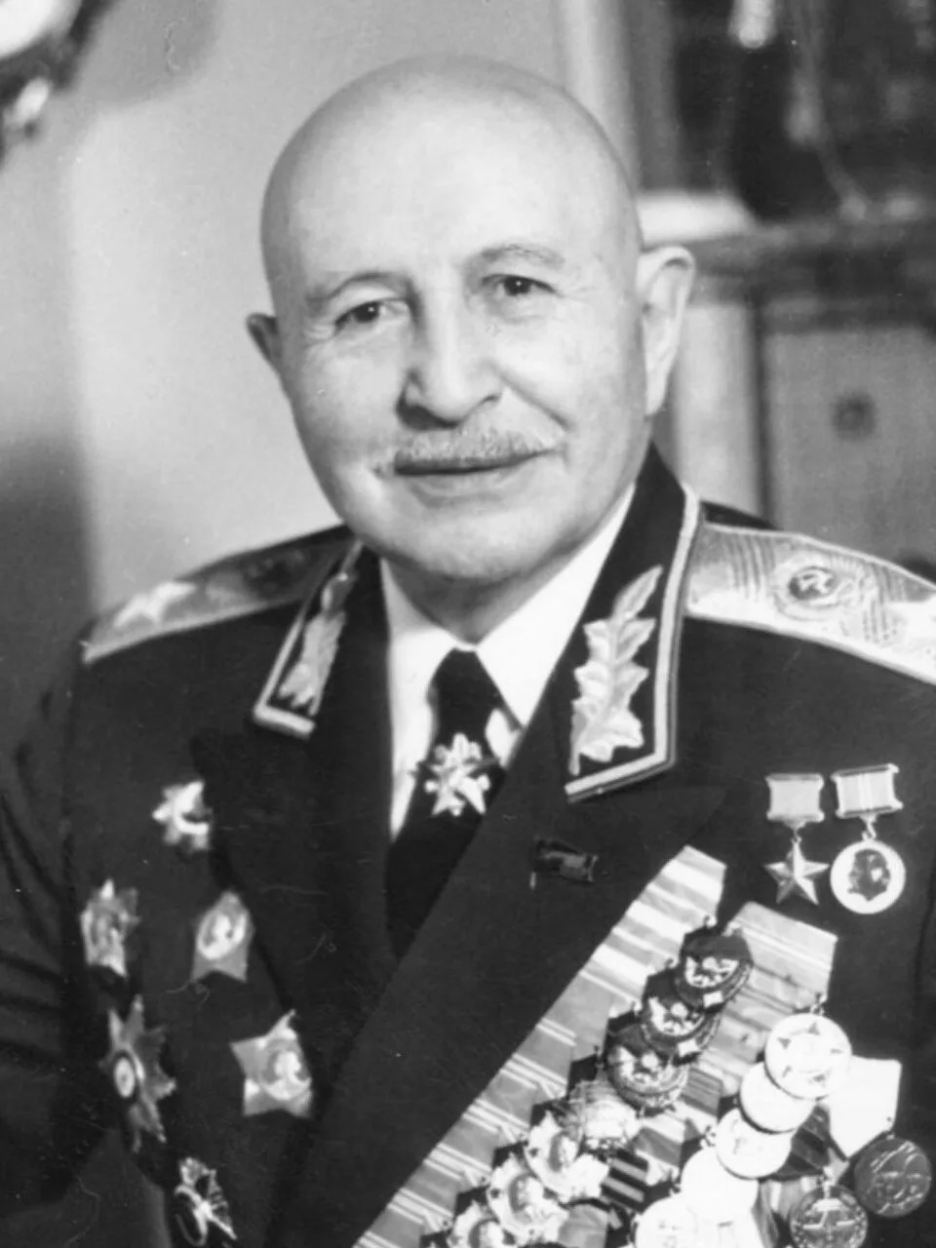
Баграмян
Иван Христофорович
В ноябре 1941 года активно участвовал в разработке и проведении одной из первых наступательных операций Красной Армии, в результате которой был освобождён Ростов-на-Дону.

Slide 3
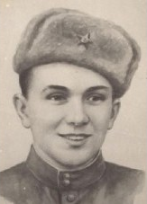
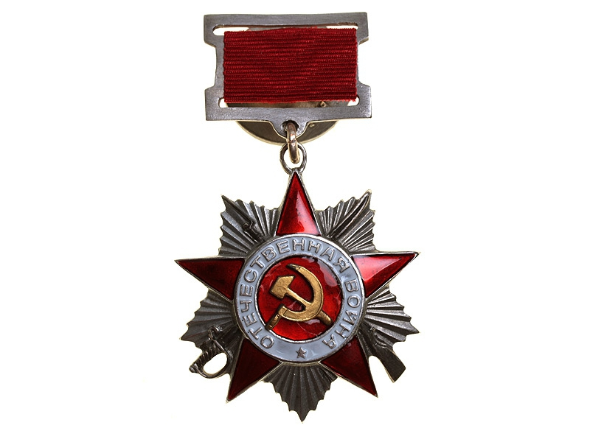
Эдик Жмайлов
«Гордитесь своим сыном! Хоть по годам он был ещё маленьким, но показал себя большим героем!»
Из письма командира части родителям.

Slide 4
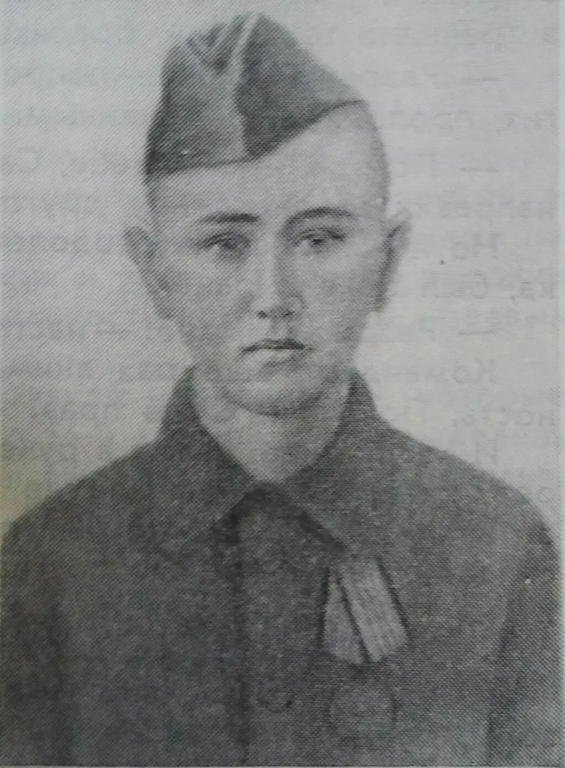
Саша Чебанов
«Его переполняли чувства гордости и счастья от выполненного задания!»
Таким его запомнили однополчане...

Slide 5
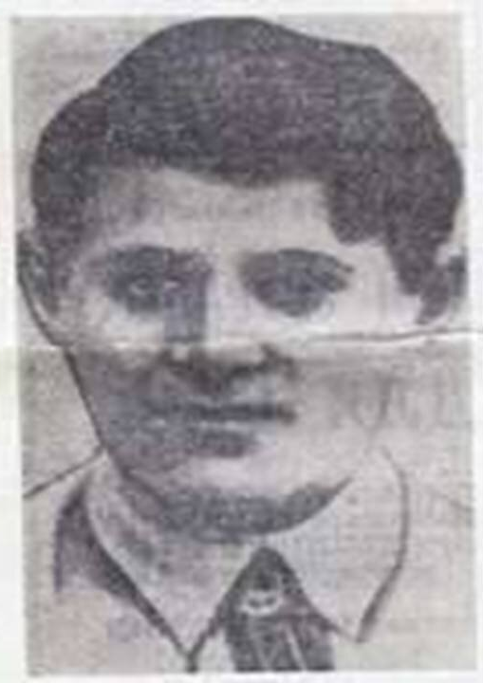
Женя Репко

Slide 6
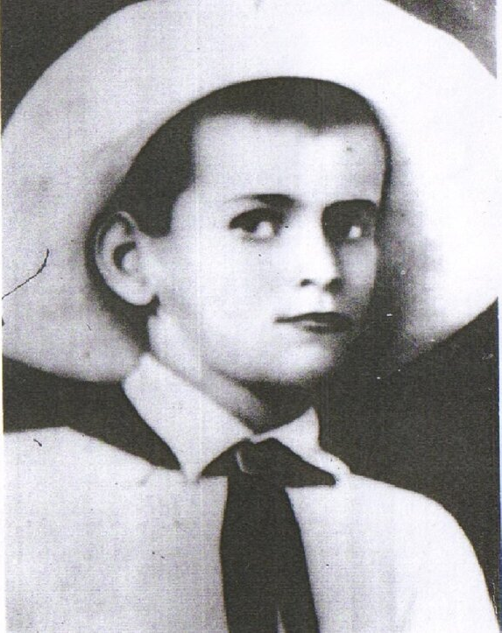
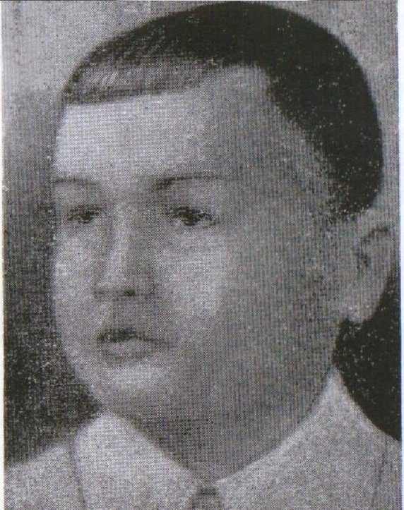
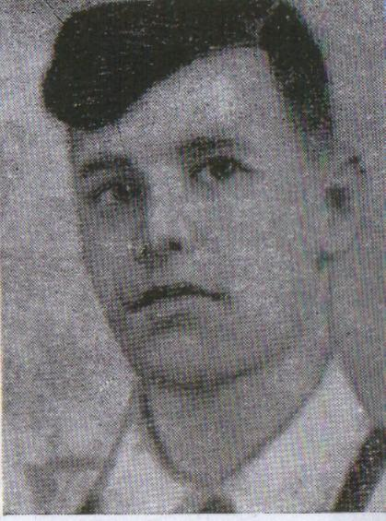
Пионеры – патриоты школы №35
Коля Кизим
Игорь Нейгоф
Ваня Зятин

Slide 7
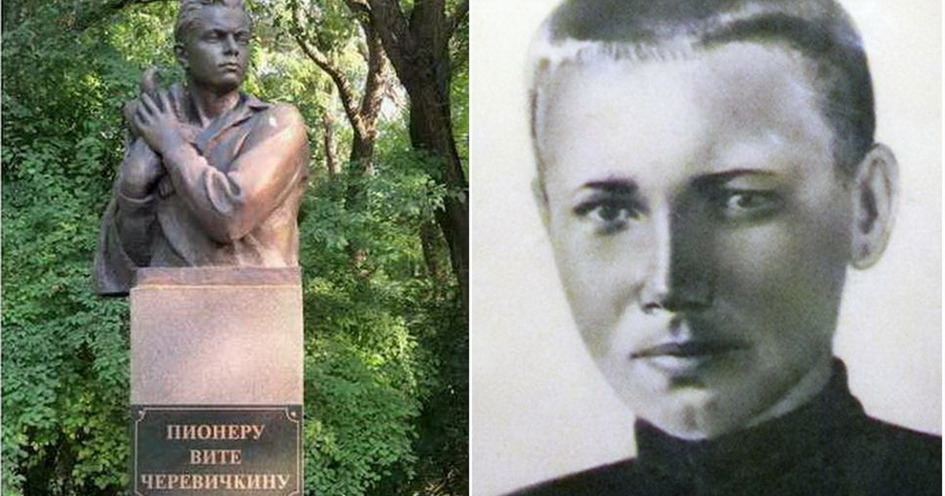
Витя Черевичкин

